Slide 1
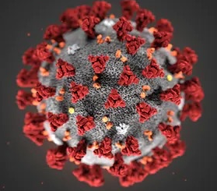

Projet Base de Données
QUIVRON Loic, ALONSO ALONSO David, LENG Mathieu

Slide 2
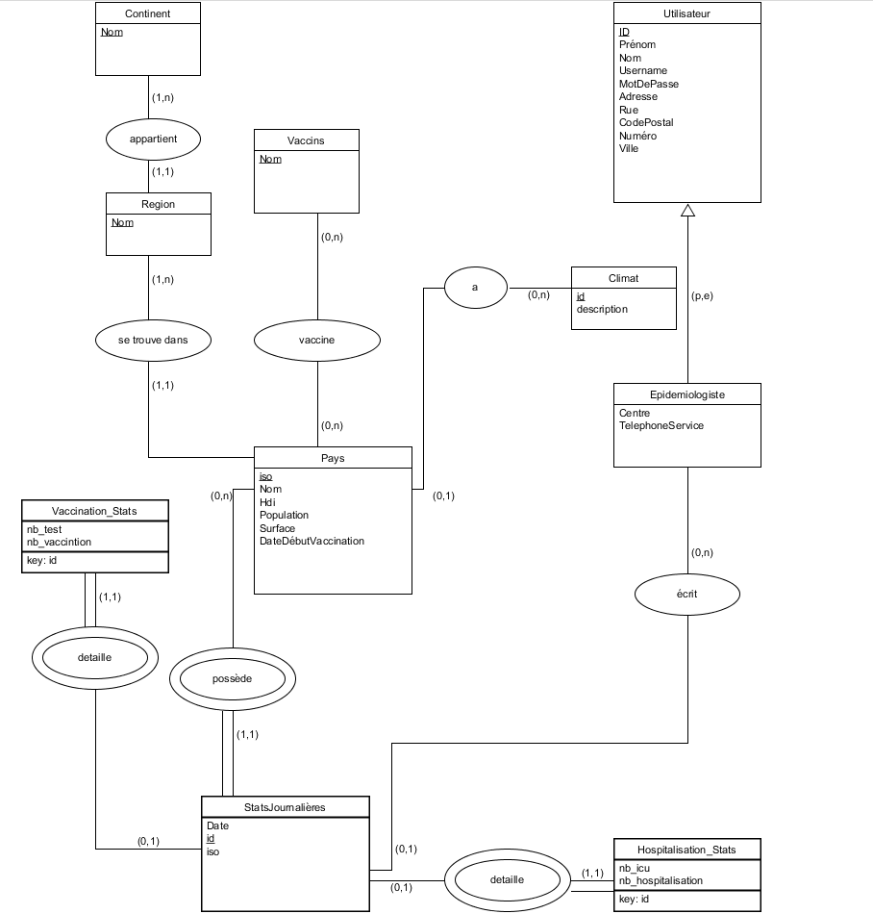
Modèle entité-association
Les hypothèses
Les contraintes d’intégrité
Adresse entière
Nb_icu <= nb_hospitalisation
DateDébutVaccination <= Date
…

Slide 3
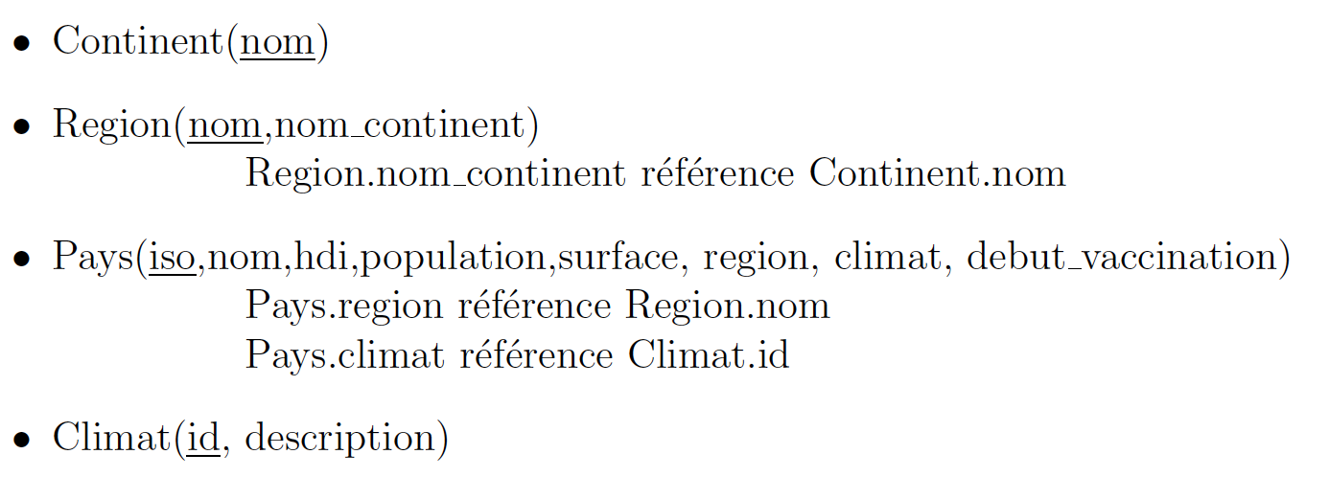
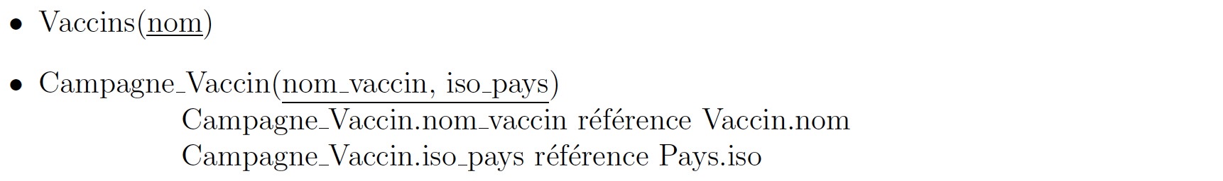
Modèle relationnel
Les contraintes d’intégrité
Region.nom_continent est unique
Pays.nom est unique

Slide 4
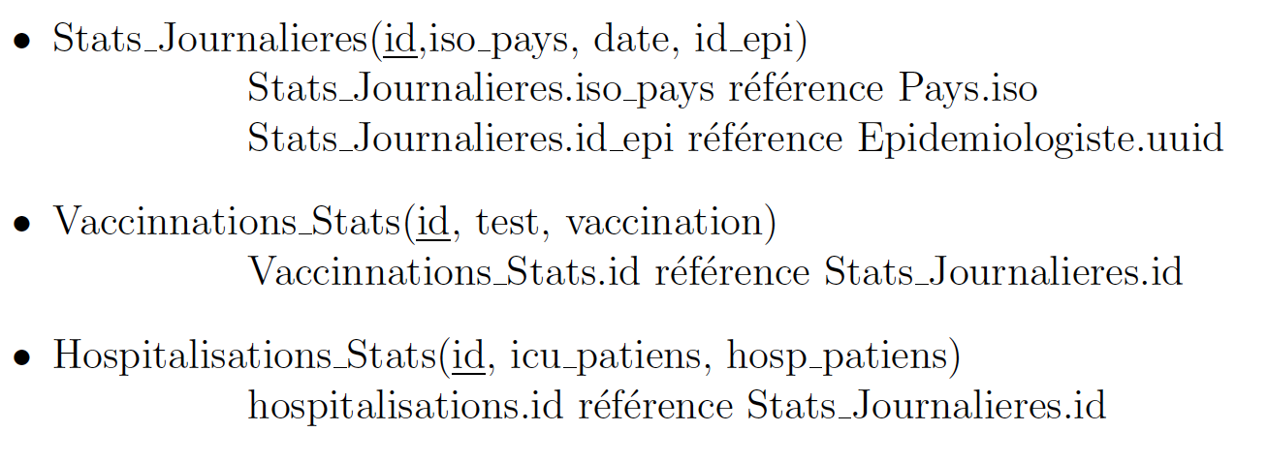
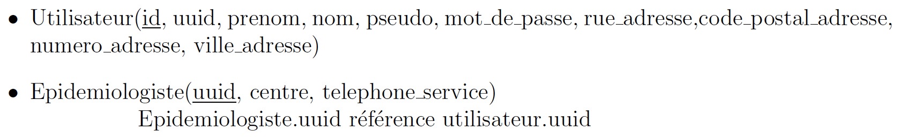
Modèle relationnel
Les contraintes d’intégrité
Hospitalisations_Stats.icu_patiens <= Hospitalisations_Stats.hosp_patiens
Utilisateur.pseudo est unique
Utilisateur.uuid est unique

Slide 5
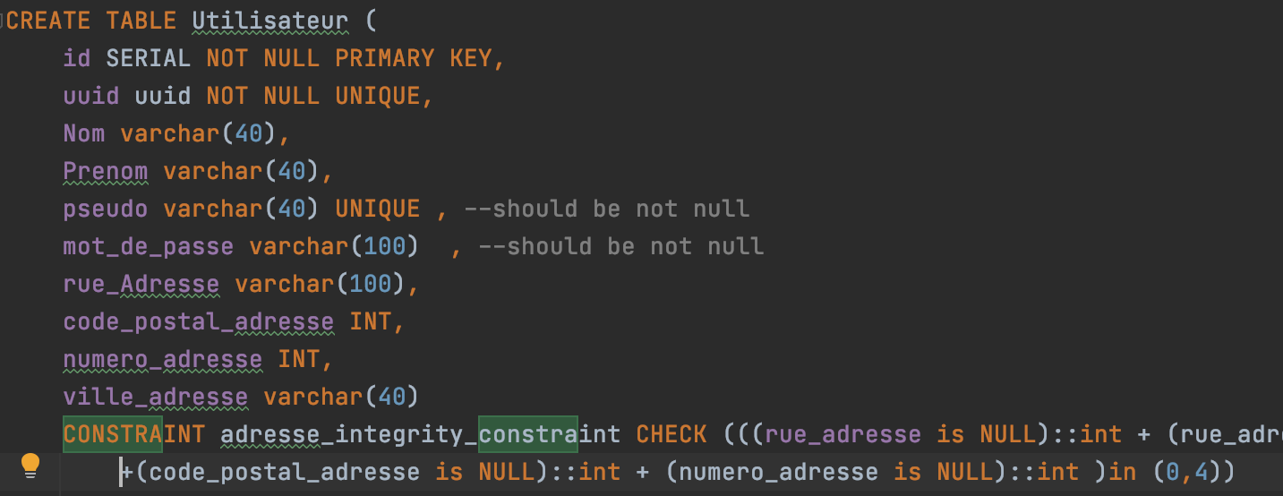
Implémentation des contraintes d’intégrité

Slide 6
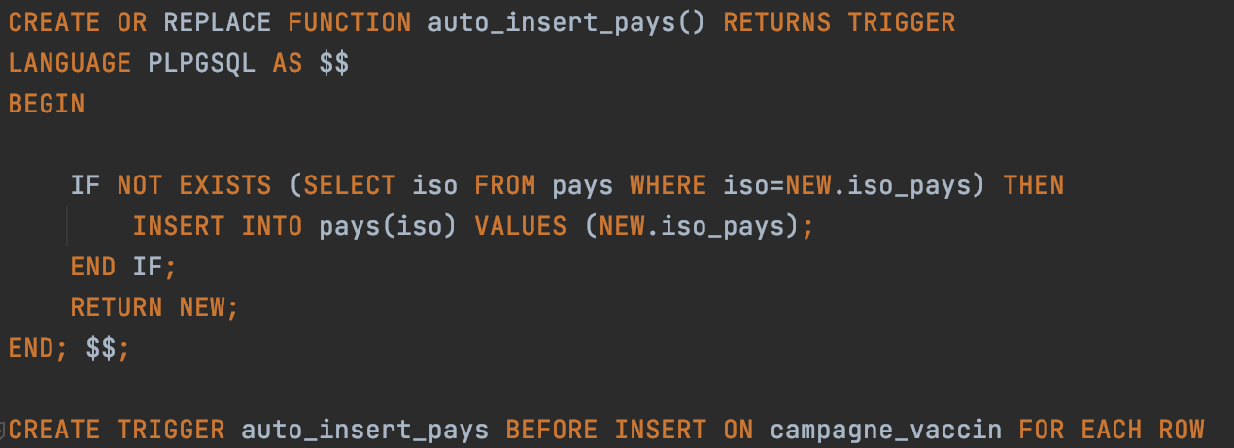
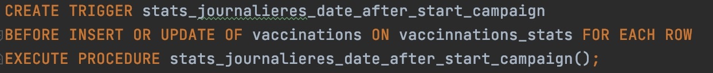
Implémentation des contraintes d’intégrité

Slide 7
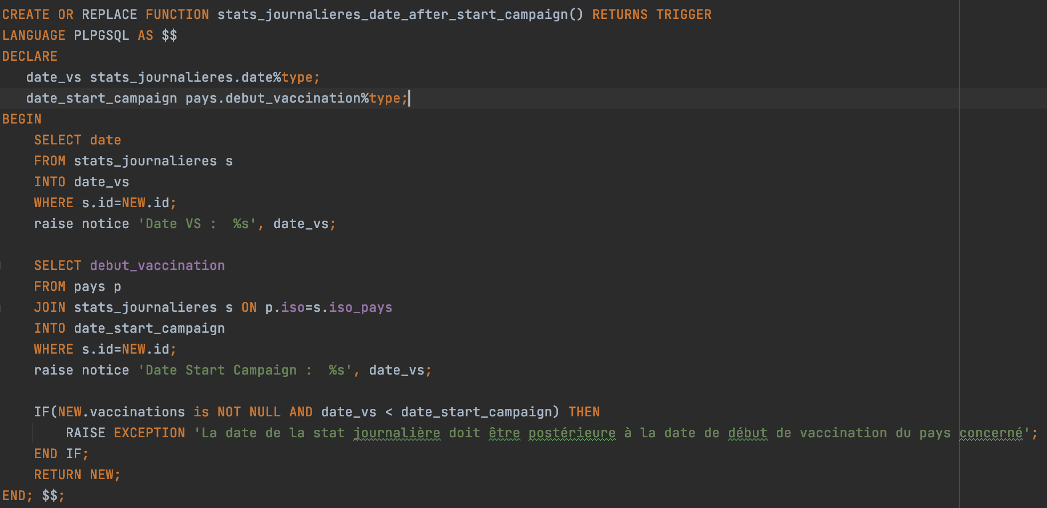
Implémentation des contraintes d’intégrité

Slide 8

Requêtes
6 Requêtes
Hospitalisations >= 5000
Plus gros vaccinateur
Qui utitilise quel vaccin
% hospitalisé, le 01/01/2021
Evolution hospitalisations
Vaccin commun France-Belgique

Slide 9
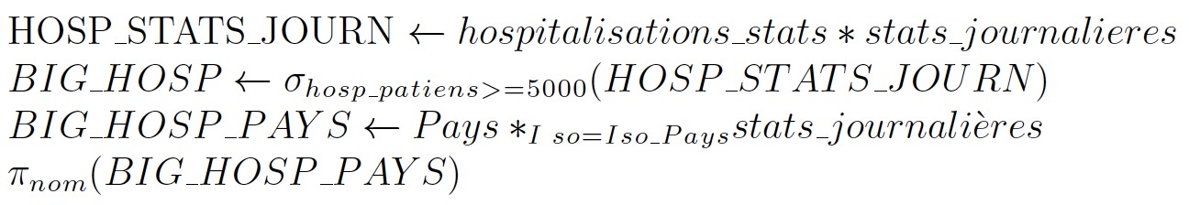
Requête 1
Sélectionnez les pays qui, au même moment, ont eu au moins 5000 personnes hospitalisées(hosp_patients).
SQL
Algèbre relationnel
Calcul
Tuple

Slide 10
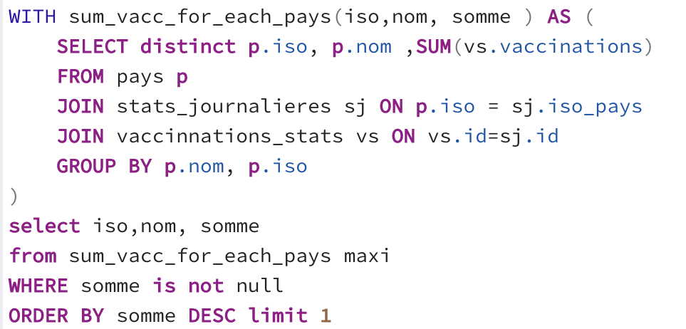
Requête 2
Sélectionnez le pays qui a administré le plus grand nombre total de vaccins (toutes les dates cumulées)

Slide 11
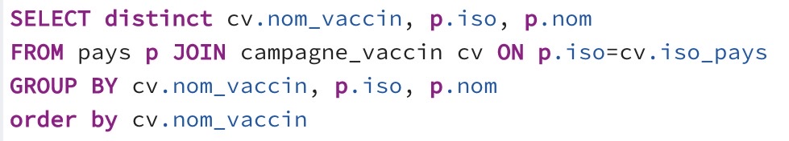
Requête 3
Pour chaque vaccin, sélectionnez le nom des pays qui l'utilisent

Slide 12
Requête 4
La proportion de la population hospitalisée pour chaque pays, le 1er janvier 2021

Slide 13
Requête 5
Calculez l’évolution, pour chaque jour et chaque pays, du nombre de patients hospitalisés (hosp_patients)

Slide 14
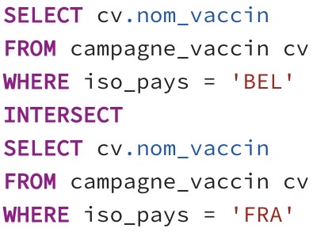
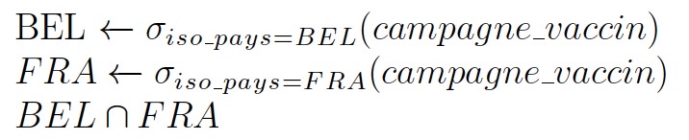
Requête 6
Sélectionnez le nom des vaccins disponibles à la fois en Belgique et en France
SQL
Algèbre relationnel
Calcul
Tuple

Slide 15
Adaptations

Slide 16
Plus … toujours plus !
Implémentation de ‘trigger’
Une GUI très propre
Formulaire utilisateur
Des boutons... Et un formulaire de requêtes
Gestion des erreurs en ‘AJAX’
Feedback précis et ergonomique
Vue de profil

